Slide 1
Matemática e suas
Tecnologias - Matemática
Ensino Fundamental, 9º Ano
Razões trigonométricas nos triângulos retângulos

Slide 2
MATEMÁTICA, 9º Ano do Ensino Fundamental
Razões trigonométricas no triângulo retângulo
SITUAÇÃO-PROBLEMA
Como calcular a medida da altura do pé-direito dessa sala de aula, sem medi-la diretamente? Atenção: considere a altura como uma medida inacessível.
Pé-direito é a distância do piso ao teto de um ambiente. Esta é uma expressão muito utilizada na engenharia e na construção civil. A origem da expressão pé-direito refere-se à distância medida em pés e na posição direita, em ângulo reto, com relação ao plano.
Segundo o Regulamento Geral de Edificações Urbanas (REGEU), a altura mínima do teto de um imóvel deve ser de 2,70 m. Pela CLT, todas os estabelecimentos de empresas que tenham empregados são obrigadas a ter no mínimo 3 metros de pé-direito.
Um pé-direito baixo seria uma medida próximo a 2,40 m e pé-direito considerado alto é o que vai de 3m até alturas maiores de 6m.
Para saber +

Slide 3
MATEMÁTICA, 9º Ano do Ensino Fundamental
Razões trigonométricas no triângulo retângulo
Para começo de conversa...
Temos um desafio para resolver.
Vamos seguir a nossa aula e tentar adquirir conhecimentos que nos permitam resolver o problema proposto.
Para começar, vamos conhecer a história do famoso detetive Said Essa (IMENES, JAKUBO, LELLIS, 2008).

Slide 4
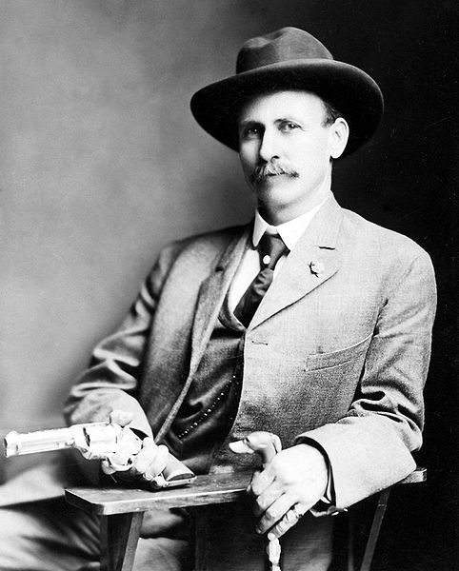
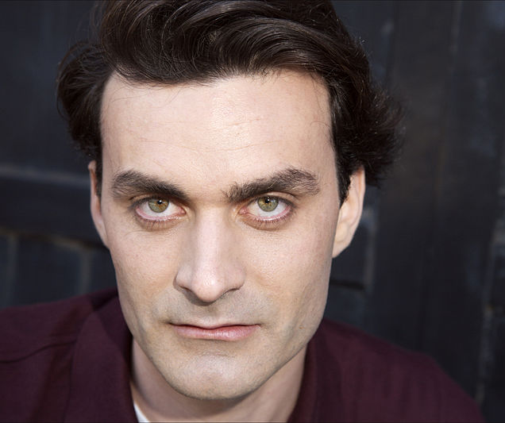
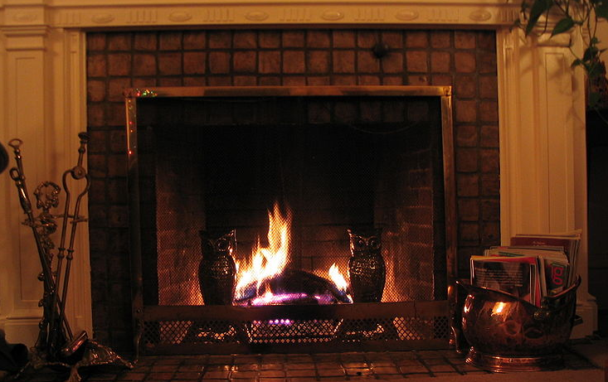
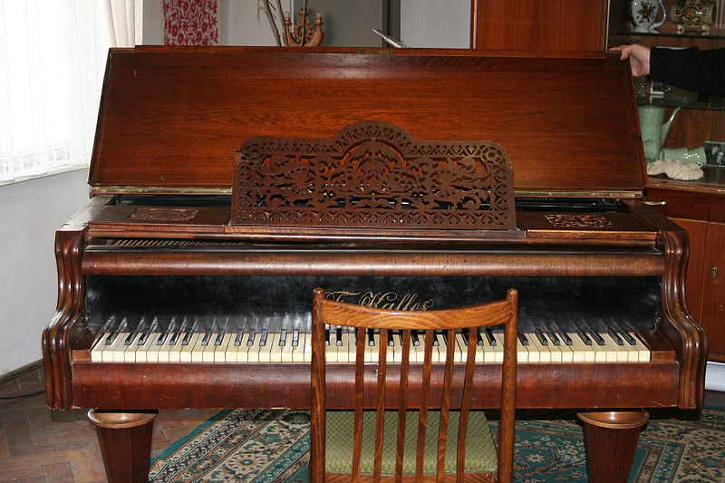
MATEMÁTICA, 9º Ano do Ensino Fundamental
Razões trigonométricas no triângulo retângulo
SITUAÇÃO 2 – Said Essa
O famoso detetive Said Essa está
em ação mais uma vez. Ele
investiga a morte da bilionária
senhora, proprietária da mansão.
Com ela morava o sobrinho, um pianista. Ele contou ao detetive como tudo aconteceu...
NAQUELA TARDE EU ESTAVA
AO PIANO QUANDO OUVI UM TIRO. VIREI-ME A TEMPO DE VÊ-LA CAINDO, BEM NA FRENTE DA LAREIRA. VI A ARMA EM SUA MÃO. ELA SE SUICIDOU. FOI TERRÍVEL!
?
Imagens: (a); Charles A Siringo, sitting with cane & gun / Autor Desconhecido / Domínio Publico; (b) Pianist Ivan Ilić / Tibor BBB / Creative Commons Attribution-Share Alike 3.0 Unported; (c) Robbie Sproule / Creative CommonsAtribuição 2.0 Genérica e (d) Volodymyr Ivasyuk, Museum of memory in Chernivtsi (Ukraine) / Labberté K.J. / GNU Free Documentation License.
O depoimento pareceu convincente, mas Said Essa foi conferir.

Slide 5
MATEMÁTICA, 9º Ano do Ensino Fundamental
Razões trigonométricas no triângulo retângulo
Como é que o detetive chegou a essa conclusão?
Imagens: (a) Robbie Sproule / Creative CommonsAtribuição 2.0 Genérica e (b) Volodymyr Ivasyuk, Museum of memory in Chernivtsi (Ukraine) / Labberté K.J. / GNU Free Documentation License.
O PIANISTA MENTIU!

Slide 6
MATEMÁTICA, 9º Ano do Ensino Fundamental
Razões trigonométricas no triângulo retângulo
SITUAÇÃO 3
Vamos formar grupos e escolher um estudante de cada grupo para medir (do ponto onde está), intuitivamente (sem o uso de instrumentos), o ângulo sob o qual se veem os segmentos e .
C
A
B
D

Slide 7
MATEMÁTICA, 9º Ano do Ensino Fundamental
Razões trigonométricas no triângulo retângulo
Vamos sistematizar os dados no seguinte quadro:
GRUPO | MEDIDA INTUITIVA DO ÂNGULO DE VISÃO DOS SEGMENTOS
 | AB | CD

Slide 8
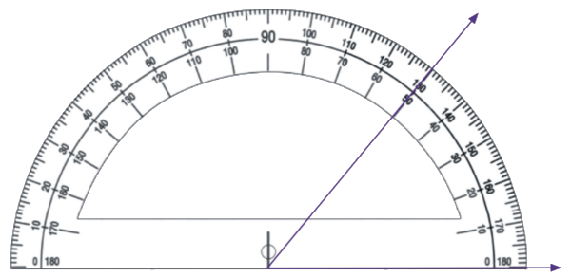
MATEMÁTICA, 9º Ano do Ensino Fundamental
Razões trigonométricas no triângulo retângulo
SITUAÇÃO 4
Vamos construir um teodolito caseiro. Para isso, vamos precisar de uma cópia de um transferidor (180°), dois pedaços de canudo e uma tachinha (como mostra a figura).
Canudo
Tachinha
Imagem: CK-12 Foundation / reative Commons Attribution-Share Alike 3.0 Unported

Slide 9
MATEMÁTICA, 9º Ano do Ensino Fundamental
Razões trigonométricas no triângulo retângulo
SITUAÇÃO 5
O estudante que apresentou a medida intuitiva dos ângulos de visão dos segmentos e é o que deve medir novamente o ângulo destes segmentos. Agora, com o uso do teodolito que acabamos de construir.
C
A
B
D

Slide 10
MATEMÁTICA, 9º Ano do Ensino Fundamental
Razões trigonométricas no triângulo retângulo
Vamos atualizar o nosso quadro:
GRUPO | MEDIDA DO ÂNGULO DE VISÃO DOS SEGMENTOS
 | MEDIDA INTUITIVA |  | MEDIDA COM TEODOLITO
 | AB | CD | AB | CD

Slide 11
MATEMÁTICA, 9º Ano do Ensino Fundamental
Razões trigonométricas no triângulo retângulo
DE OLHO NOS RESULTADOS APRESENTADOS
Observando o quadro, vamos responder:
Que grupo teve o resultado intuitivo mais próximo do resultado obtido com o teodolito?
E qual o grupo que mais se distanciou?
Que grupo está mais próximo dos segmentos AB e CD (quadro de projeção)? E qual está mais distante?
Existe alguma relação entre a medida do ângulo de visão e a distância do ponto/segmento observado? Qual?

Slide 12
MATEMÁTICA, 9º Ano do Ensino Fundamental
Razões trigonométricas no triângulo retângulo
SITUAÇÃO 6
a) Utilizando uma régua, desenhe três ângulos quaisquer. Agora, determine a medida destes ângulos, utilizando o transferidor.
b) Desenhe ângulos com as seguintes medidas: 30°, 45°, 60°, 90° e 120°.
exemplos

Slide 13
MATEMÁTICA, 9º Ano do Ensino Fundamental
Razões trigonométricas no triângulo retângulo
SITUAÇÃO 7
Desenhe um ângulo de 35° de vértice O cujos lados são as semirretas e .
Marque na reta r o ponto A, distinto de O. Determine na semirreta o ponto A’, de modo que AA’ seja perpendicular a .
c) Do mesmo modo, marque os pontos B e B’, C e C’, e assim sucessivamente.

Slide 14
MATEMÁTICA, 9º Ano do Ensino Fundamental
Razões trigonométricas no triângulo retângulo
SITUAÇÃO 7
d) Calcule as razões entre os segmentos:
s
C
B
A
α
O
r
A’
B’
C’

Slide 15



MATEMÁTICA, 9º Ano do Ensino Fundamental
Razões trigonométricas no triângulo retângulo
Atualizando o quadro:
GRUPO | MEDIDA DO ÂNGULO DE VISÃO DOS SEGMENTOS |  |  |  | RAZÃO DOS SEGMENTOS
 | MEDIDA INTUITIVA |  | MEDIDA COM TEODOLITO
 | AB | CD | AB | CD

Slide 16
MATEMÁTICA, 9º Ano do Ensino Fundamental
Razões trigonométricas no triângulo retângulo
DE OLHO NOS RESULTADOS APRESENTADOS
Mais uma vez, de acordo com os dados do quadro, vamos responder:
As razões obtidas em cada grupo foram iguais ou aproximadas?
Comparando os resultados de cada um dos grupos, o que podemos observar (resultados próximos ou distantes)?

Slide 17
MATEMÁTICA, 9º Ano do Ensino Fundamental
Razões trigonométricas no triângulo retângulo
SITUAÇÃO 8
a) Se repetíssemos o processo anterior para o ângulo 63°, as razões seriam as mesmas do ângulo cuja medida é 35°?
b) E os resultados das três razões de cada grupo seriam iguais entre si? Por quê?

Slide 18
MATEMÁTICA, 9º Ano do Ensino Fundamental
Razões trigonométricas no triângulo retângulo
SISTEMATIZAÇÃO DO CONCEITO
Como acabamos de verificar, para um mesmo ângulo agudo, que as razões entre as medidas dos segmentos opostos e adjacentes são sempre constantes. Hoje, essa razão é chamada de TANGENTE.

Slide 19
MATEMÁTICA, 9º Ano do Ensino Fundamental
Razões trigonométricas no triângulo retângulo
SITUAÇÃO 9
Calcule a tg α e tg β, indicadas nos triângulos abaixo:
β
β
β
3 cm
4 cm
5 cm
α
α
α
4 cm
4 cm
4 cm

Slide 20
MATEMÁTICA, 9º Ano do Ensino Fundamental
Razões trigonométricas no triângulo retângulo
RETOMANDO A SITUAÇÃO-PROBLEMA
E agora, você já sabe como calcular a medida da altura do pé direito dessa sala de aula, sem medi-la diretamente?
Queremos ver qual grupo mais se aproxima da medida real. Em seguida, faremos a verificação com a trena.

Slide 21
MATEMÁTICA, 9º Ano do Ensino Fundamental
Razões trigonométricas no triângulo retângulo
HISTÓRIA DA MATEMÁTICA
A razão tangente era conhecida como razão sombra, porque tinha ideias associadas a sombras projetadas por uma vara colocada na horizontal. A variação na elevação do Sol causava uma variação no ângulo que os raios solares formavam com a vara e, portanto, modificava o tamanho da sombra.
SOL
vara
sombra

Slide 22
MATEMÁTICA, 9º Ano do Ensino Fundamental
Razões trigonométricas no triângulo retângulo
HISTÓRIA DA MATEMÁTICA
As primeiras tabelas de sombras conhecidas foram produzidas pelos árabes por volta do ano 860. O nome tangente foi primeiro usado por Thomas Fincke, em 1583.
Tales usou os comprimentos das sombras para calcular as alturas das pirâmides a partir da semelhança de triângulos.
Faça uma pesquisa sobre Tales de Mileto. Procure saber as principais descobertas dele e porque ele era chamado assim.

Slide 23
MATEMÁTICA, 9º Ano do Ensino Fundamental
Razões trigonométricas no triângulo retângulo
SITUAÇÃO 10
CALCULANDO OUTRAS RAZÕES
a) Agora, calcule as razões entre os segmentos:
s
C
O que os resultados indicam?
B
A
α
O
r
A’
B’
C’

Slide 24
MATEMÁTICA, 9º Ano do Ensino Fundamental
Razões trigonométricas no triângulo retângulo
SISTEMATIZAÇÃO DO CONCEITO
Como acabamos de verificar, para um mesmo ângulo agudo, as razões entre as medidas do segmento oposto e a medida da hipotenusa é sempre constante. Essa razão é chamada de SENO do ângulo agudo considerado.

Slide 25
MATEMÁTICA, 9º Ano do Ensino Fundamental
Razões trigonométricas no triângulo retângulo
CALCULANDO OUTRAS RAZÕES
SITUAÇÃO 11
b) Encontre as razões entre os segmentos:
s
C
E, dessa vez, o que acontece com os resultados ?
B
A
α
O
r
A’
B’
C’

Slide 26
MATEMÁTICA, 9º Ano do Ensino Fundamental
Razões trigonométricas no triângulo retângulo
SISTEMATIZAÇÃO DO CONCEITO
Como acabamos de verificar, para um mesmo ângulo agudo, as razões entre as medidas dos segmentos adjacentes e a medida da hipotenusa são sempre constantes. Essa razão é chamada de COSSENO do ângulo agudo considerado.

Slide 27
MATEMÁTICA, 9º Ano do Ensino Fundamental
Razões trigonométricas no triângulo retângulo
RAZÕES TRIGONOMÉTRICAS
NO TRIÂNGULO RETÂNGULO
Com o que já aprendemos até aqui, podemos sistematizar, para um triângulo retângulo qualquer, as razões SENO, COSSENO e TANGENTE.
Sendo um ângulo agudo de medida , pelo que já aprendemos e verificamos, podemos estabelecer razões:

Slide 28
MATEMÁTICA, 9º Ano do Ensino Fundamental
Razões trigonométricas no triângulo retângulo
SENO
NO TRIÂNGULO RETÂNGULO
B
B₁
A
A₁
C
Em todo triângulo retângulo, o seno de um ângulo agudo é a razão entre a medida do cateto oposto a esse ângulo e a medida da hipotenusa.

Slide 29
MATEMÁTICA, 9º Ano do Ensino Fundamental
Razões trigonométricas no triângulo retângulo
COSSENO
NO TRIÂNGULO RETÂNGULO
B
B₁
A
A₁
C
Em todo triângulo retângulo, o cosseno de um ângulo agudo é a razão entre a medida do cateto adjacente a esse ângulo e a medida da hipotenusa.

Slide 30
MATEMÁTICA, 9º Ano do Ensino Fundamental
Razões trigonométricas no triângulo retângulo
TANGENTE
NO TRIÂNGULO RETÂNGULO
B
B₁
A
A₁
C
Em todo triângulo retângulo, a tangente de um ângulo agudo é a razão entre a medida do cateto oposto e a do adjacente a esse ângulo.

Slide 31
MATEMÁTICA, 9º Ano do Ensino Fundamental
Razões trigonométricas no triângulo retângulo
SITUAÇÃO 12
CONSTRUINDO A TABELA TRIGONOMÉTRICA
Construa uma tabela com os valores do seno, do cosseno e da tangente de diversos ângulos. Utilize instrumentos de desenho e calculadora. O Professor vai indicar a medida do ângulo para cada estudante.
Lembre-se do começo da nossa aula, quando desenhamos ângulos, medimos segmentos e calculamos razões.
Ângulo | Sen | Cos | Tg
5
10
15
20
25
30
35
40
45
...

Slide 32
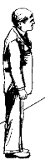
MATEMÁTICA, 9º Ano do Ensino Fundamental
Razões trigonométricas no triângulo retângulo
SITUAÇÃO 13
(PUC-SP) Para determinar a altura de um edifício, um observador coloca-se a 30 m de distância e assim o observa, segundo um ângulo de 30°, conforme a figura.
Calcule a altura do edifício, medida a partir do solo.
Dados
30°
3m
Reprodução
30m
Imagem: Ccupload / Homem / Public Domain
Resposta:

Slide 33
MATEMÁTICA, 9º Ano do Ensino Fundamental
Razões trigonométricas no triângulo retângulo
SITUAÇÃO 14
(UNISINOS-RS) Do alto de uma torre de 25 metros, instalada numa colina de 300 metros de altura, um guarda florestal avista um foco de incêndio, sob um ângulo de 18° com a horizontal. A distância F, distância aproximada do foco de incêndio à base da colina em que está o guarda florestal, é de:
10 000 m
1 083 m
105,6 m
1 km
13 km
18°
Reprodução
Resposta:
d.
F

Slide 34
MATEMÁTICA, 9º Ano do Ensino Fundamental
Razões trigonométricas no triângulo retângulo
SITUAÇÃO 15
Em cada caso, calcule o valor da medida desconhecida, indicada pela letra d:
a) b)
d
60°
6
30°
d
Resposta:
d = 12.
d = 12.

Slide 35
MATEMÁTICA, 9º Ano do Ensino Fundamental
Razões trigonométricas no triângulo retângulo
SITUAÇÃO 16
Em um triângulo retângulo, a altura relativa à hipotenusa determina sobre ela segmentos de 4 cm e 9 cm (projeções dos catetos sobre a hipotenusa). Determine a medida aproximada do ângulo formado pela altura e pelo cateto menor desse triângulo.
Resposta:
Aproximadamente 33,5°.

Slide 36
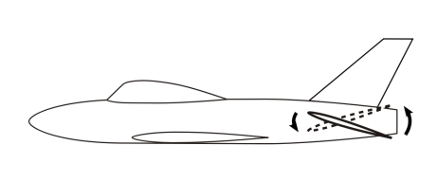

MATEMÁTICA, 9º Ano do Ensino Fundamental
Razões trigonométricas no triângulo retângulo
SITUAÇÃO 17
(DANTE, 2010) Um avião decola do aeroporto (A) e sobe segundo um ângulo constante de 15º em relação à horizontal. Na direção do percurso do avião, a 2 km do aeroporto, existe uma torre transmissora de televisão de 40 m de altura. Verifique se existe a possibilidade de o avião se chocar com a torre. (Neste caso, ele deveria desviar-se da rota).
Resposta
Não, h = 536 m, 536 > 40
d
Imagem: (a) Steelpillow / Avião / Creative Commons Attribution-Share Alike 3.0 Unported ; (b) en user Burgundavia / Torre / GNU Free Documentation License
h
A
15°
2km = 2000m

Slide 37
MATEMÁTICA, 9º Ano do Ensino Fundamental
Razões trigonométricas no triângulo retângulo
SITUAÇÃO 18
Elabore um problema cuja solução utilize pelo menos duas das razões indicadas abaixo:
sen 30°
cos 45º
tg 60º

Slide 38
MATEMÁTICA, 9º Ano do Ensino Fundamental
Razões trigonométricas no triângulo retângulo
Indicações de Páginas Eletrônicas (internet)
Banco de Aulas da Secretaria de Educação de PE - http://bit.ly/vencedorespa
Domínio Público - http://www.dominiopublico.gov.br
Revista EM TEIA|UFPE – http://www.gente.eti.br/edumatec/index.php?option=com_content&view=article&id=9&Itemid=12
TV Escola - http://tvescola.mec.gov.br/
SBEM - http://www.sbem.com.br/index.php
Escola do Futuro – http://futuro.usp.br
Matemática UOL - http://educacao.uol.com.br/matematica
Coleção Explorando o Ensino da Matemática (Portal do professor) - http://portal.mec.gov.br
Companhia dos Números - http://www.ciadosnumeros.com.br/
Site do ENEM - http://www.enem.inep.gov.br
LEM-Laboratório do Ensino da Matemática - http://www.ime.unicamp.br/lem/
Associação de Professores de Matemática|Portugal –
Revista Mova Escola - http://revistaescola.abril.com.br/
Só Matemática - http://www.somatematica.com.br/
Revista Brasileira de História da Matemática - http://www.sbhmat.com.br/

Slide 39
MATEMÁTICA, 9º Ano do Ensino Fundamental
Razões trigonométricas no triângulo retângulo
Sugestão de leitura/projeto para o/a professor/a
Artigo com proposta de trabalho utilizando o Geogebra (software livre de geometria dinâmica)
A RESOLUÇÃO DE PROBLEMAS DE DISTÂNCIAS INACESSÍVES COM O USO DO
GEOGEBRA POR CRIANÇAS DO 8° ANO DO ENSINO FUNDAMENTAL.
Publicado e disponível gratuitamente em
http://www.sbempb.com.br/anais/arquivos/trabalhos/CC-14188545.pdf

Slide 40
MATEMÁTICA, 9º Ano do Ensino Fundamental
Razões trigonométricas no triângulo retângulo
Referências:
DANTE, Luiz Roberto. Tudo é Matemática. 2.ed. 8ª série. São Paulo: Ática, 2010.
BIGODE, Antônio José Lopes. Matemática Hoje é Feita Assim. São Paulo: FTD, 2000.
DANTE, Luiz Roberto. Formulação e Resolução de Problemas de Matemática. São Paulo: Ática, 2010.
BERTON, Ivani da Cunha Borges; ITACARAMBI, Ruth Ribas. Números, Brincadeiras e Jogos. São Paulo: Livraria da Física, 2009.
PERNAMBUCO. Base Curricular Comum para as redes públicas de ensino: matemática. Recife: SE, 2008.
PERNAMBUCO. Orientações teórico-metodológicas. Matemática. Ensino Médio. Recife: SE, 2008.

Slide 41
Tabela de Imagens
n° do slide | direito da imagem como está ao lado da foto | link do site onde se consegiu a informação | Data do Acesso
4a | Charles A Siringo, sitting with cane & gun / Autor Desconhecido / Domínio Publico | http://commons.wikimedia.org/wiki/File:Charles_A_Siringo.jpg | 10/10/2012
4b | Pianist Ivan Ilić / Tibor BBB / Creative Commons Attribution-Share Alike 3.0 Unported | http://commons.wikimedia.org/wiki/File:Pianist_Ivan_Ili%C4%87.jpg | 10/10/2012
4c | Robbie Sproule / Creative CommonsAtribuição 2.0 Genérica | http://commons.wikimedia.org/wiki/File:The_fireplace-RS.jpg?uselang=pt-br | 10/10/2012
4d | Volodymyr Ivasyuk, Museum of memory in Chernivtsi (Ukraine) / Labberté K.J. / GNU Free Documentation License | http://commons.wikimedia.org/wiki/File:Volodymyr_Ivasyuk_09.jpg | 10/10/2012
5a | Robbie Sproule / Creative CommonsAtribuição 2.0 Genérica | http://commons.wikimedia.org/wiki/File:The_fireplace-RS.jpg?uselang=pt-br | 10/10/2012
5b | Volodymyr Ivasyuk, Museum of memory in Chernivtsi (Ukraine) / Labberté K.J. / GNU Free Documentation License | http://commons.wikimedia.org/wiki/File:Volodymyr_Ivasyuk_09.jpg | 10/10/2012
8 | CK-12 Foundation / Creative Commons Attribution-Share Alike 3.0 Unported | http://commons.wikimedia.org/wiki/File:Measuring_Rotation_Solution_2.png | 06/09/2012
32 | Ccupload / Public Domain | http://commons.wikimedia.org/wiki/File:Kea0005_person_und_gegenueber2.PNG | 06/09/2012

Slide 42
Tabela de Imagens
n° do slide | direito da imagem como está ao lado da foto | link do site onde se consegiu a informação | Data do Acesso
36.a | Steelpillow / Avião / Creative Commons Attribution-Share Alike 3.0 Unported | http://commons.wikimedia.org/wiki/File:Tail_plane_flying.svg | 06/09/2012
36.b | en user Burgundavia / Torre / GNU Free Documentation License | http://commons.wikimedia.org/wiki/File:Wireless_tower.svg | 06/09/2012

